Slide 1
Go学习笔记
林宏正

Slide 2
大纲
基础知识
高级知识
并发
网络
安全
WEB
开源案例
资源

Slide 3
简 介

Slide 4

现代编程难题
为新项目选择开发语言时，需要在开发速度和性能之间做出选择。
Ruby 和Python擅长快速开发；C/C++提供了很快的执行速度。
Go在这两者之间架起了桥梁。

Slide 5

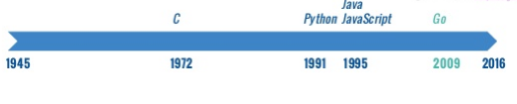
历史
Google 2009年开源

Slide 6
Go is ...
General-prpose
Compiled
Statically typed like C,Java
Feels as easy,lightweight as JS,Python
Fast Compilation time
Concurrent
Garbage-collected
Modern with support for networed
and multi-core computing

Slide 7
设计理念
Simplicity concepts easy to understand
Orthogonality concepts mix cleanly
Readability comprehensible with little context

Slide 8


Slide 9

Go开发速度
编译Go程序时，编译器只会关注那些直接被引用的库，而不会像Java/C/C++那样，要遍历依赖链中所有依赖的库。
虽然动态语言编写应用程序可以快速看到输出。但动态语言不提供今天语言提供的类型安全特性，不得不经常用大量的测试套件来避免在运行的时候出现类型错误这类bug。而且运行速度也是个硬伤。

Slide 10
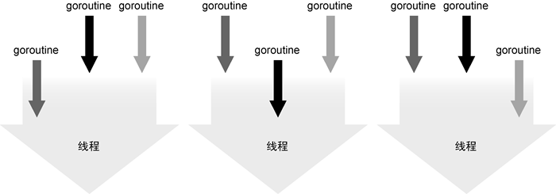
并发:goroutine
轻量级的线程。占用内存远少于线程。

Slide 11
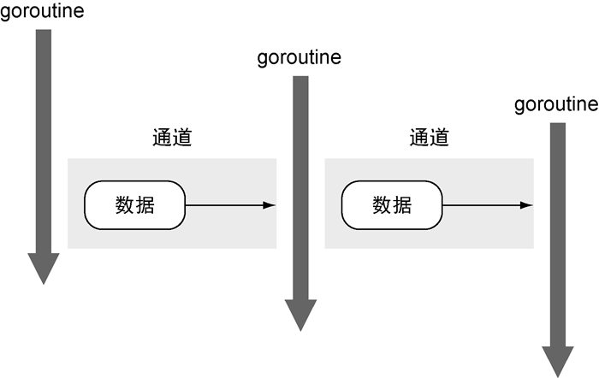
并发:channel
channel是内置的数据结构，可以在不同goroutine
之间同步发送具有类型的消息。可以避免其他语言
常见的共享内存访问的问题。
channel保证同一时刻只会有一个goroutine修改数据，
从而解决了并发修改时的数据安全问题。

Slide 12
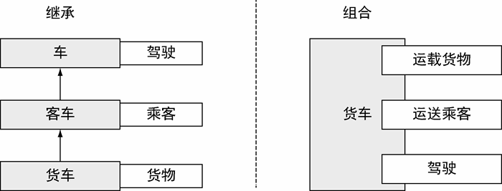
Yes and no ...
组合优于继承
没有继承
有struct,没有类
没有泛型

Slide 13
接口:对一组行为的建模
接口用于描述类型的行为。如果一个类型的实例实现了一个接口，意味着这个实例可以执行一组特定的行为。不需要去声明这个实例实现某个接口，只需要实现这组行为即可。
其他的语言把这个特性叫作鸭子类型——如果它叫起来像鸭子，那它就可能是只鸭子。Go语言中，如果一个类型实现了一个接口的所有方法，那么这个类型的实例就可以存储在这个接口类型的实例中，不需要额外声明。
内置的io.Reader包:
type Reader interface{
Read(p []byte) (n int, err error)
}
Go语言的整个网络库都使用了io.Reader接口，这样可以将程序的功能和不同网络的实现分离。这样的接口用起来有趣、优雅且自由。文件、缓冲区、套接字以及其他的数据源都实现了io.Reader接口。使用同一个接口，可以高效地操作数据，而不用考虑到底数据来自哪里。

Slide 14
GC

Slide 15
基础知识

Slide 16
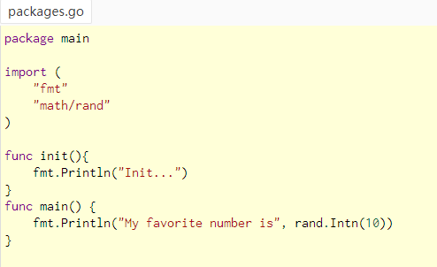
包
每个 Go 程序都是由包组成的。
程序运行的入口是包 main 。
这个程序使用并导入了包 "fmt" 和 "math/rand" 。
按照惯例，包名与导入路径的最后一个目录一致。例如，"math/rand" 包由 package rand 语句开始。

Slide 17
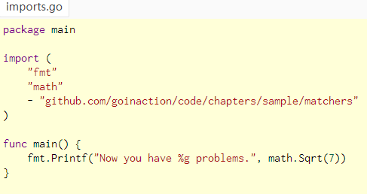
导入
这个代码用圆括号组合了导入，这是“打包”导入语句。
同样可以编写多个导入语句，例如：
import "fmt"
import "math"
导入前面的-表示对引用的包做初始化操作，即调用它的init函数。因为Go编译器不允许声明导入某个包却不适用，所以采用这种-的形式让编译器接受这种初始化的操作。

Slide 18
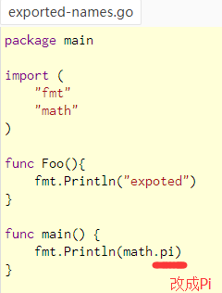
导出
在 Go 中，首字母大写的名称是被导出的。
在导入包之后，你只能访问包所导出的名字，任何未导出的名字是不能被包外的代码访问的。
Foo 和 FOO 都是被导出的名称。名称 foo 是不会被导出的。
下面的代码执行编译器会报cannot refer to unexported name math.pi，需要将 math.pi 改名为 math.Pi 。

Slide 19
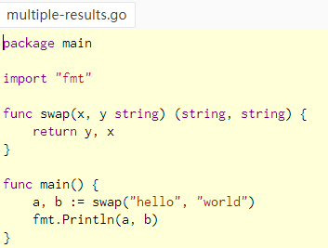
函数
可以没有参数或接受多个参数。
可以有多个返回值。
注意类型在变量名 之后 。
关于Go语法定义参考：https://blog.go-zh.org/gos-declaration-syntax

Slide 20
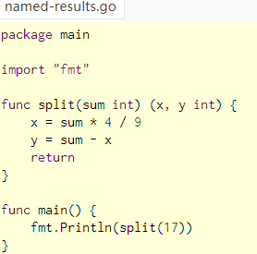
函数:命名返回值
Go 的返回值可以被命名，并且就像在函数体开头声明的变量那样使用。
返回值的名称应当具有一定的意义，可以作为文档使用。
没有参数的 return 语句返回各个返回变量的当前值。这种用法被称作“裸”返回。
直接返回语句仅应当用在像下面这样的短函数中。在长的函数中它们会影响代码的可读性。

Slide 21
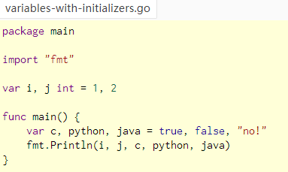
变量
var 语句定义了一个变量的列表；跟函数的参数列表一样，类型在后面。
就像在这个例子中看到的一样， var 语句可以定义在包或函数级别。
变量定义可以包含初始值，每个变量对应一个。
如果初始化是使用表达式，则可以省略类型；变量从初始值中获得类型。

Slide 22
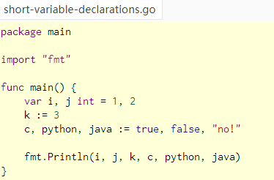
短声明变量
在函数中， := 简洁赋值语句在明确类型的地方，可以用于替代 var 定义。
函数外的每个语句都必须以关键字开始（ var 、 func 、等等）， := 结构不能使用在函数外。

Slide 23
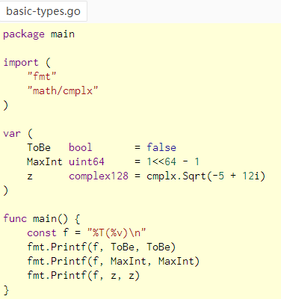
基本类型
Go 的基本类型有Basic types
bool
string
int int8 int16 int32 int64
uint uint8 uint16 uint32 uint64 uintptr
byte // uint8 的别名
rune // int32 的别名
\U0010FFFF // 代表一个Unicode码
float32 float64
complex64 complex128
NOTE: int，uint 和 uintptr 类型在32位的系统上一般是32位，而在64位系统上是64位。当你需要使用一个整数类型时，你应该首选 int，仅当有特别的理由才使用定长整数类型或者无符号整数类型。

Slide 24
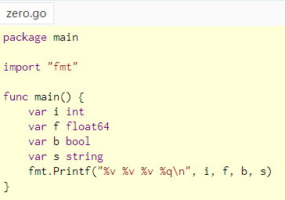
零值
变量在定义时没有明确的初始化时会赋值为 零值 。
零值是：
数值类型为 0 ，
布尔类型为 false ，
字符串为 "" （空字符串）。

Slide 25
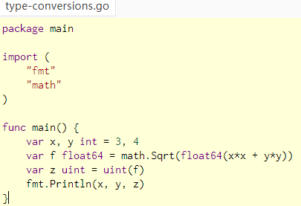
类型转换
表达式 T(v) 将值 v 转换为类型 T 。
一些关于数值的转换：
var i int = 42
var f float64 = float64(i)
var u uint = uint(f)
与 C 不同的是 Go 的在不同类型之间的项目赋值时需要显式转换。

Slide 26
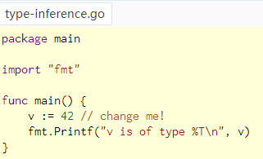
类型推导
在定义一个变量却并不显式指定其类型时（使用 := 语法或者 var = 表达式语法）， 变量的类型由（等号）右侧的值推导得出。
当右值定义了类型时，新变量的类型与其相同：
var i int
j := i // j 也是一个 int
但是当右边包含了未指名类型的数字常量时，新的变量就可能是 int 、 float64 或 complex128 。 这取决于常量的精度：
i := 42 // int
f := 3.142 // float64
g := 0.867 + 0.5i // complex128

Slide 27
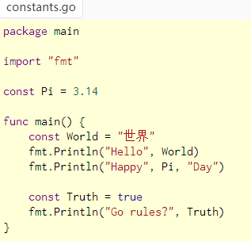
常量
常量的定义与变量类似，只不过使用 const 关键字。
常量可以是字符、字符串、布尔或数字类型的值。
常量不能使用 := 语法定义。

Slide 28
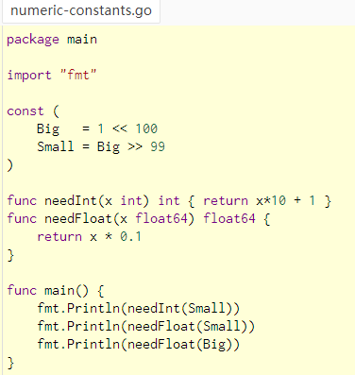
数值常量
数值常量是高精度的 值 。
一个未指定类型的常量由上下文来决定其类型。

Slide 29
结构体

Slide 30
数组

Slide 31
数组:例子-指针数组复制

Slide 32
切片

Slide 33
映射

Slide 34
循环:只有for

Slide 35
高级知识

Slide 36
接口

Slide 37
开发环境
IDE:IntelliJ IDEA
环境变量
GOROOT
GOPATH

Slide 38
依赖管理
vender
gopkg.in
godep
gb:https://getgb.io/

Slide 39
文档化
go doc xxx //命令行中显示文档
godoc -http:=9090 //使用浏览器查看文档

Slide 40
并发编程

Slide 41
goroutine

Slide 42
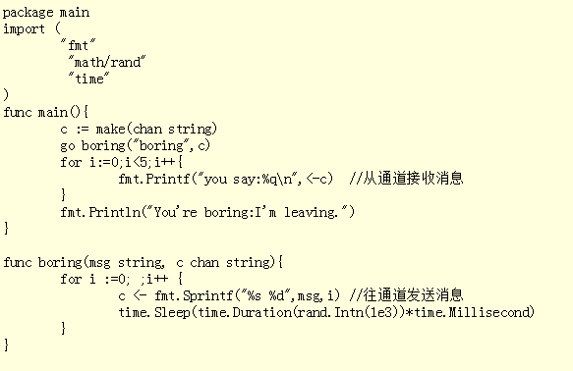
channel

Slide 43
安全问题

Slide 44
原子操作

Slide 45
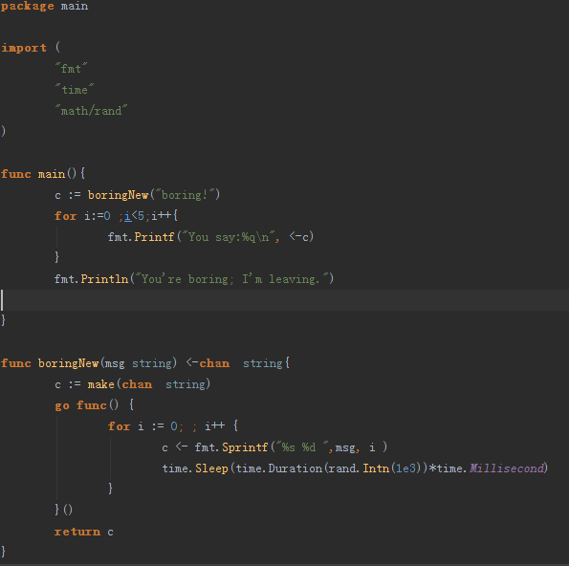
模式：Generator-function that returns a channel

Slide 46
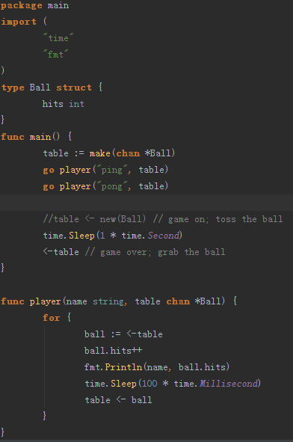
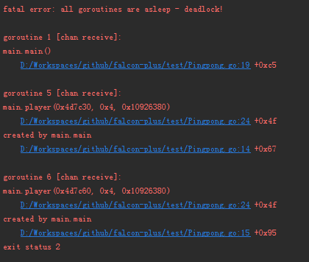
死锁检测
因为channel只有消费者，没有生产者。

Slide 47
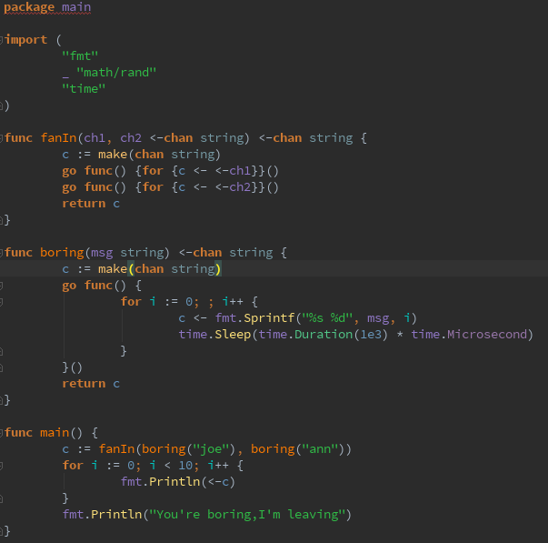
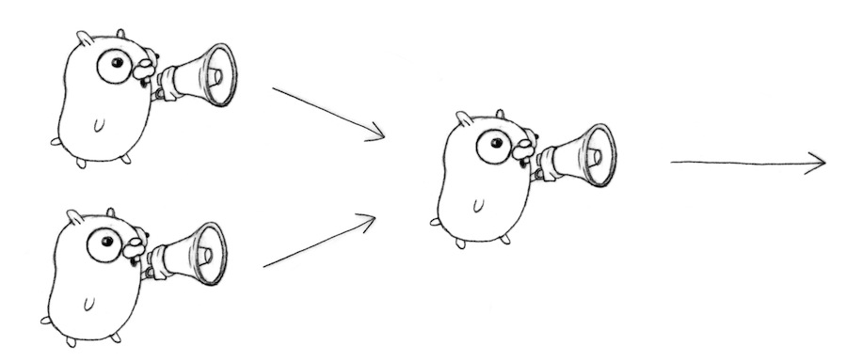
Fan In

Slide 48
Fan out

Slide 49
资源
Go tour:https://tour.golang.org
Go Playground:https://play.golang.org/

